Slide 1
О взаимодействии ВИТИ НИЯУ МИФИ с предприятиями Росатома

Slide 2
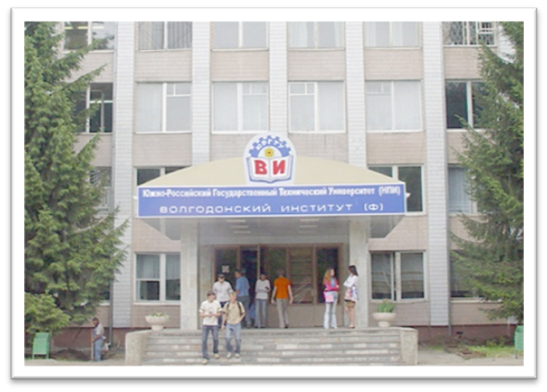
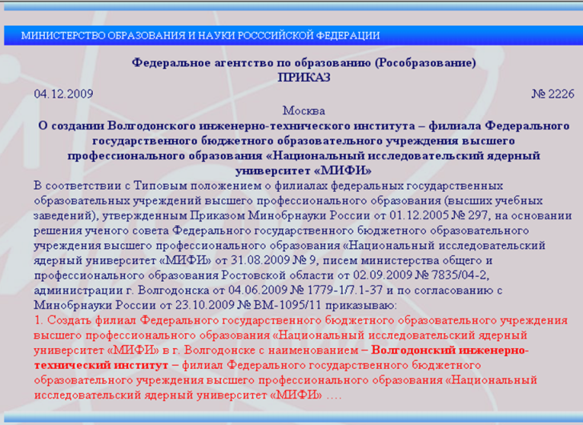
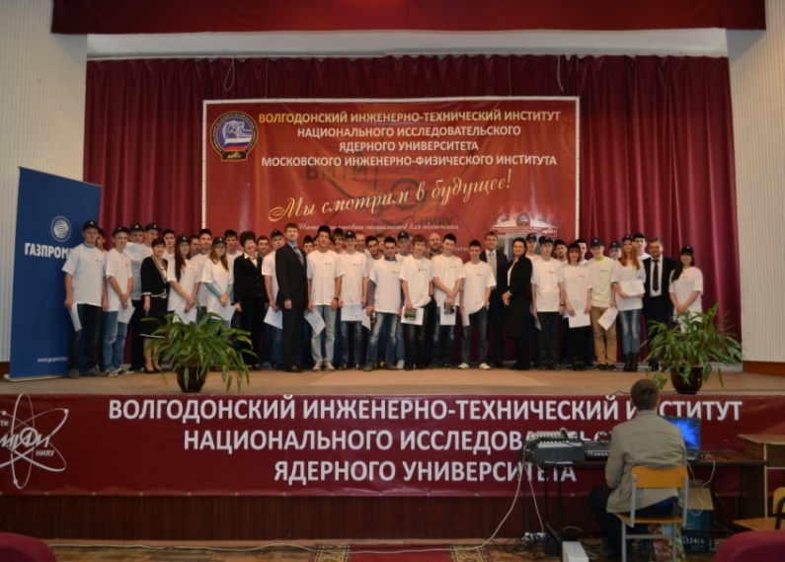
ВИТИ НИЯУ МИФИ – основные этапы пути
Миссия
Модернизация образовательного процесса, обеспечивающая совершенствование содержания и структуры подготовки специалистов в соответствии с возросшими потребностями атомной отрасли, обеспечение качественной опережающей подготовки специалистов для предприятий ГК Росатом, минимизация сроков адаптации выпускников вуза на предприятиях в рамках многоуровневой подготовки специалистов и обеспечение интеграции науки, производства и образования.
1978 – 2009
Начало отсчета – 2010год
Удовлетворение кадровых потребностей дивизионов ГК «Росатом»
Электроэнергетический дивизион - РоАЭС
Дивизион проектирования, инжиниринга и строительства АЭС - НИАЭП
Дивизион машиностроения
- АТОММАШ
1978 г. – в Волгодонске создан филиал НПИ с целью подготовки кадров для Атоммаша.
1982г. - первый выпуск по специальностям «Технология машиностроения», «Производство и монтаж оборудования АЭС».
Мы смотрим в будущее
Подготовка и переподготовка кадров в сфере современных наукоемких технологий для обеспечения национальных интересов России.
Notes:
Южно-Российский государственный технический университет (Новочеркасский политехнический институт) ведёт своё начало от Варшавского (русского) политехнического института. В 1978 году в Волгодонске был создан филиал Новочеркасского политехнического института (НПИ) с целью подготовки кадров для Атоммаша. Первый выпуск по специальностям «Технология машиностроения» и «Производство и монтаж оборудования АЭС» состоялся в 1982 году. 2 февраля 1999 года НПИ был переименован в Южно-Российский государственный технический университет (ЮРГТУ).
В 2009г. приказом №2226 Министерства образования и науки на базе ВИ ЮРГТУ (НПИ) создан филиал НИЯУ МИФИ – Волгодонский инженерно-технический институт. Открытие ВИТИ НИЯУ МИФИ позволит создать центр ядерного инжинирингового направления не только для Ростовской АЭС, но и для всей атомной отрасли.
В настоящее время институт предлагает возможность обучения по одной из 26 специальностей и направлений ВО, включая все уровни: специалитет, бакалавриат и магистратуру и 10 специальностям СПО, покрывающих все направления атомной энергетики - от строительства и монтажа оборудования до эксплуатации и обслуживания АЭС.

Slide 3
Предприятия ГК «Росатома» г.Волгодонск – ВИТИ НИЯУ МИФИ
 | Электроэнергетический дивизион :
1. | филиал ОАО «Концерн Росэнергоатом» «Ростовская атомная станция» | Договор о сотрудничестве № 9.106/49-1/11-130 от 31.12.2010г.
2. | филиал ОАО «Атомэнергоремонт» «Волгодонскатомэнергоремонт» | Договор о сотрудничестве №01-28/36-2013 от 15.11.2013 г.
3. | Ростовский филиал «Ростоатомтехэнерго» ОАО «Атомтехэнерго»; | Договор о сотрудничестве №ДГ 2014/56-02/01-28/39-2014 от 14.02.2014г.
 | Дивизион машиностроения :
4. | филиал ОАО «АЭМ-технологии» «Атоммаш» в г. Волгодонск | Договор о сотрудничестве № 160312513269 от 31.05.2013 г.
 | Дивизион проектирования, инжиниринга и строительства АЭС:
5. | Волгодонский филиал ОАО «Нижегородская инжиниринговая компания «Атомэнергопроект». | Договор о сотрудничестве № 05-04/26-01-27/19 от 26.09.2012 г.

Slide 4
Предприятия ГК «Росатома» - регионы России – ВИТИ НИЯУ МИФИ
 | Электроэнергетический дивизион :
1. | Филиал ОАО «Концерн Росэнергоатом» «Ленинградская АЭС» | Договор о сотрудничестве № 05-03/26-01-28/19 от 26.09.2012 г.
2. | Филиал ОАО «Концерн Росэнергоатом» «Калининская АЭС» | Договор о практике № 04-13/63 от 01.11.2012 г.
3. | Филиал ОАО «Концерн Росэнергоатом» «Смоленская АЭС» | Договор о практике № 04-13/77 от 14.11.2012 г.
4. | Филиал ОАО «Концерн Росэнергоатом» «Курская атомная станция» | Договор о практике № 02.01-21/01-2014 ПР (С) от 15.04.2014 г.
5. | Филиал ОАО «Концерн Росэнергоатом»«Нововоронежская атомная станция» | Договор о практике № 02.1-21/02-2014 ПР(С) от 02.06.2014 г.
 | Дивизион машиностроения :
6. | ОАО «Петрозаводскмаш» | Договор о сотрудничестве № 75/12-06/01-28/05-2012 от 01.03.2012 г.

Slide 5
Основные направления деятельности по стратегическому партнерству ВИТИ НИЯУ МИФИ с предприятиями Госкорпорации «Росатом»
Совместная разработка и реализация
содержания образовательных программ
с учетом требований предприятий
дивизионов ГК «Росатом»
Долгосрочная программа совместной
подготовки специалистов на основе заказа
ГК «Росатом» с учетом производственных
планов и стратегии развития дивизионов
Повышение квалификации и стажировка
на предприятиях ГК «Росатом» ППС и НПР
ВИТИ по ведущим направлениям развития
производства и технологий
Реализация приоритетных
производственных и исследовательских
задач с привлечением ведущих
преподавателей и студентов
Концерн
«Росэнер-
гоатом»
Повышение квалификации
сотрудников предприятий дивизионов
ГК «Росатом», развитие
сетевых образовательных услуг ФПК и ПК
Атом-
энерго-
маш
Выполнение прикладных НИР и НИОКР
в рамках Программ развития
дивизионов ГК «Росатом»
НИАЭП
НИЯУ
МИФИ
Целевая подготовка
специалистов по востребованным
специальностям и направлениям
ВИТИ
«Атом-
маш»
РоАЭС
Проведение ежегодной отраслевой
научно-практической конференции
«Глобальная ядерная безопасность»,
издание тематического журнала по
результатам научных исследований,
представленных на конференции
Организация системы
непрерывных практик на предприятии,
трудоустройство на старших курсах
Атом-
энерго-
ремонт
В Ф НИАЭП
Разработка основных индикаторов для
анализа эффективности развития
ВИТИ НИЯУ МИФИ в целях
обеспечения дивизионов ГК «Росатом»
кадрами ВПО и СПО
Развитие совместной учебно-научной
инфраструктуры
(базовые кафедры,
ресурсные центры и лаборатории)
Организация обучения на основе
принципов втузовской системы

Slide 6
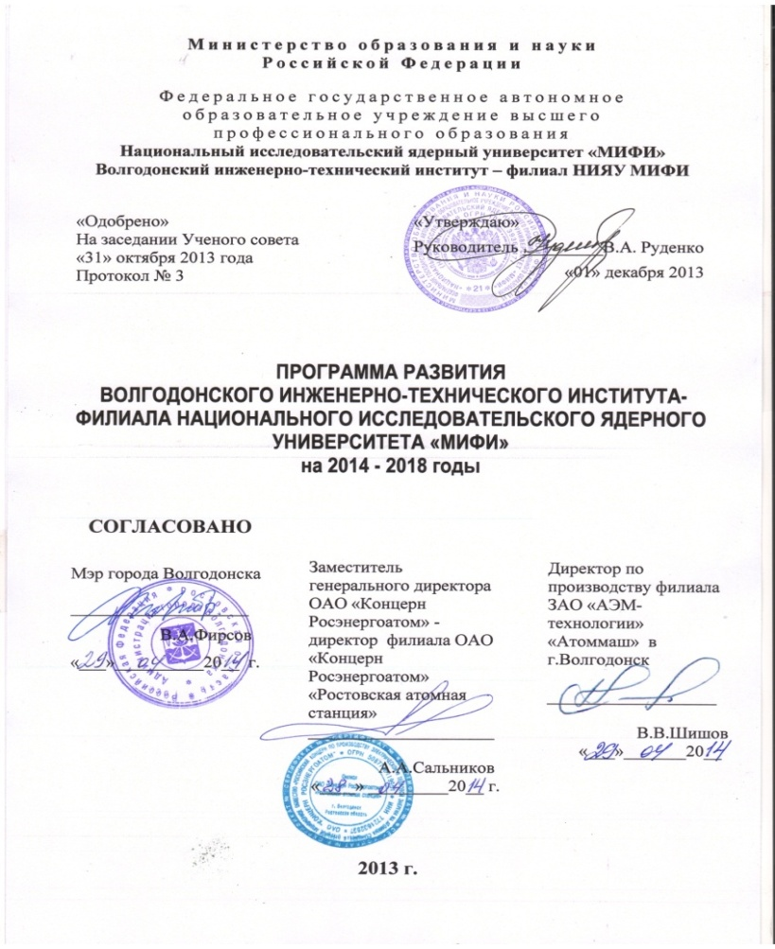
Долгосрочная программа совместной подготовки специалистов на основе заказа ГК «Росатом» с учетом производственных планов и стратегии развития дивизионов
Цель программы – создание инновационной научно-образовательной системы формирования кадрового потенциала для атомной отрасли, охватывающей уровни высшего, среднего профессионального образования, а также систему подготовки, переподготовки и повышения квалификации действующего персонала АЭС и ОАО «АЭМ-технологии» «Атоммаш» через консолидации ресурсов ВИТИ НИЯУ МИФИ и производства.
ВИТИ НИЯУ МИФИ – единственный вуз в ассоциации Консорциум опорных вузов ГК «Росатом», находящийся на территории расположения АЭС

Slide 7
Долгосрочная программа совместной подготовки специалистов на основе заказа ГК «Росатом» с учетом производственных планов и стратегии развития дивизионов
Согласование с работодателем компетентностной модели выпускника
№ п/п | код | Направление (специальность) подготовки | Профиль (специализация) | Работодатель | Представитель работодателя, должность
1. | 080200.62 (38.03.02) | Менеджмент | Производственный менеджмент | РоАЭС; ООО «Югэлектропроект» | Начальник УТП РоАЭС- Ю.В.Лебедев; Начальник сметно-договорного отдела - Е.Ю. Круглова
2. | 140100.62 (13.03.01) | Теплоэнергетика и теплотехника | Тепловые электрические станции; Автоматизация технологических процессов и производств | ОАО «Атоммашэкспорт»; ООО «Инженерный центр «Эксперт»» | Главный конструктор транспортно-технологического оборудования АЭС - Л.А. Первушин; Начальник отдела диагностирования экспертной организации- О.М. Романов
3. | 140400.62 (13.03.02) | Электроэнергетика и электротехника | Электрические станции | РоАЭС; ОАО «Атомэнергоремонт» | Начальник УТП РоАЭС- Ю.В.Лебедев; Директор Волгодонского филиала – В.В.Гук
4. | 140700.62 (14.03.01) | Ядерная энергетика и теплофизика | Ядерная энергетика и теплофизика | РоАЭС; ОАО «Атомэнергоремонт» | Начальник УТП РоАЭС- Ю.В.Лебедев; Директор Волгодонского филиала – В.В.Гук

Slide 8
Долгосрочная программа совместной подготовки специалистов на основе заказа ГК «Росатом» с учетом производственных планов и стратегии развития дивизионов
Согласование с работодателем компетентностной модели выпускника
№ п/п | код | Направление (специальность) подготовки | Профиль (специализация) | Работодатель | Представитель работодателя, должность
5. | 141100.62 (13.03.03) | Энергетическое машиностроение | Котлы, камеры сгорания и парогенераторы | ОАО «Атоммашэкспорт»; ООО «Инженерный центр «Эксперт»» | Главный конструктор транспортно-технологического оборудования АЭС - Л.А. Первушин; Начальник отдела диагностирования экспертной организации- О.М. Романов
6. | 150700.62 (15.03.01) | Машиностроение | 1.Технологии, оборудование и автоматизация машиностроительных производств; 2.Оборудование и технология сварочного производства. | ООО ОКТБ «Энергомаш»; ОАО «Атоммашэкспорт» | Технический директор, к.т.н. Е.И. Колоколов; Генеральный директор – С.С. Куликов
7. | 141403.65 (14.05.02) | Атомные станции: проектирование, эксплуатация, инжиниринг | - | РоАЭС; ОАО «Атомэнергоремонт» | Начальник УТП РоАЭС- Ю.В.Лебедев; Директор Волгодонского филиала – В.В.Гук

Slide 9
Долгосрочная программа совместной подготовки специалистов на основе заказа ГК «Росатом» с учетом производственных планов и стратегии развития дивизионов
Согласование с работодателем компетентностной модели выпускника
№ п/п | код | Направление (специальность) подготовки | Профиль (специализация) | Работодатель | Представитель работодателя, должность
8. | 210100.62 (11.03.04) | Электроника и наноэлектроника | Микроэлектроника и твердотельная электроника | ООО ИТЦ «Оникс»; ЗАО ИЦ «Грант»; ОАО «Эталон» | Директор- Ю.П. Малахов; Генеральный директор- И.П.Савченко; Генеральный директор- В.А.Воробьев
9. | 220100.68 (27.04.03) | Системный анализ и управление | Магистерская программа: 1.Теория и математические методы системного анализа и управления в технических системах; 2.Системный анализ и управление в социально-экономических системах | РоАЭС; Администрация г.Волгодонска; ООО «Информационно-техническое сопровождение 1С- Франчайзи» | Начальник УТП РоАЭС- Ю.В.Лебедев; Заместитель главы администрации г.Волгодонска по экономике и финансам, к.э.н. И.В.Столяр; Заместитель директора, к.т.н. В.Л.Ковтун
10. | 280700.62 (20.03.01) | Техносферная безопасность | Инженерная защита окружающей среды | МУ «Управление ГОЧС г.Волгодонска» | Начальник- Е.М.Анферов

Slide 10
Долгосрочная программа совместной подготовки специалистов на основе заказа ГК «Росатом» с учетом производственных планов и стратегии развития дивизионов
Согласование с работодателем компетентностной модели выпускника
№ п/п | код | Направление (специальность) подготовки | Профиль (специализация) | Работодатель | Представитель работодателя, должность
11. | 230400.62 (09.03.02) | Информационные системы и технологии | Информационные системы и технологии | Администрация г.Волгодонска; ООО «Информационно-техническое сопровождение 1С- Франчайзи» | Заместитель главы администрации г.Волгодонска по экономике и финансам, к.э.н. И.В.Столяр; Заместитель директора, к.т.н. В.Л.Ковтун
12. | 270800.62 (08.03.01) | Строительство | Промышленное и гражданское строительство | ОАО «Нижегородский институт «Атомэнергопроект»; МАУ «Управление городского строительства» | Директор Волгодонского филиала-Н.В. Петренко; Директор – В.В. Жаханович
13 | 271101.65 (08.05.01) | Строительство уникальных зданий и сооружений | Строительство сооружений тепловой и атомной энергетики | ОАО «Нижегородский институт «Атомэнергопроект»; МАУ «Управление городского строительства» | Директор Волгодонского филиала-Н.В. Петренко; Директор – В.В. Жаханович

Slide 11
Инжиниринговое сопровождение строительного и эксплуатационного циклов АЭС
15.03.01
Машиностроение
Профиль: «Оборудование и технология сварочного производства»
08.03.01
Строительство
Профиль:
«Промышленное и гражданское строительство»
08.05.01
Строительство уникальных зданий и сооружений
08.03.01
Строительство
Профиль:
«Промыш-ленное и гражданское строитель-ство»
15.03.01
Машиностроение
Профиль: «Оборудование и технология сварочного производства»
13.03.03
Энергетическое
машиностроение
Профиль: «Котлы, камеры сгорания и парогенераторы АЭС»
14.05.02
Атомные станции:
проектирование, эксплуатация, инжиниринг
13.03.01
Теплоэнергетика и теплотехника Профиль : «Тепловые электрические станции»
13.03.01
Теплоэнергетика и теплотехника Профиль: «Автоматизация технологических процессов и производств»
СТРОИТЕЛЬСТВО
МОНТАЖ
14.03.01
Ядерная энергетика и теплофизика
14.05.02
Атомные станции: проектирование, эксплуатация, инжиниринг
13.03.02
Электроэнергетика и электротехника Профиль: «Электрические станции»
13.0301
Теплоэнергетика и теплотехника Профиль : тепловые электрические станции
20.03.01
Техносферная безопасность
15.03.01
Машиностроение Профиль: «Техноло-гии, оборудование и автоматизация машиностроительных производств»
13.03.01
Теплоэнергетика и теплотехника Профиль: «Автоматизация технологических процессов и производств»
09.03.02
Информационные системы и технологии
27.04.03
Системный анализ и управление
ЭКСПЛУАТАЦИЯ
Реакторный цех
Турбинный цех
Электроцех
Химический цех
Цех централизованного ремонта
Цех тепловой автоматики и измерений
Автоматизация систем управления техпроцессами

Slide 12
Инжиниринговое сопровождение производственных циклов филиала ОАО «АЭМ-технологии» «Атоммаш» в г. Волгодонск
Плановое управление
Производство №1, №2
Планово-диспетчерское управление
Отдел оперативного планирования
Группа запуска
Заготовитель-ный участок
Механический участок
Участок сборки и сварки
Кузнечно-прессовый
участок
Термический участок
Участок гибки труб
Производственный процесс
15.03.01
Машиностроение Профиль: «Технология, оборудование и автоматизация машиностроительных производств»
13.03.03
Энергетическое
машиностроение
Профиль: «Котлы, камеры сгорания и парогенераторы АЭС»
14.05.02
Атомные станции: проектирование, эксплуатация и инжиниринг
08.03.01
Строительство
Профиль: «Промышленное и гражданское строительство»
38.03.02.
Менеджмент Профиль: «Производственный менеджмент»
15.03.01
Машиностроение
Профиль: «Оборудование и технология сварочного производства»

Slide 13
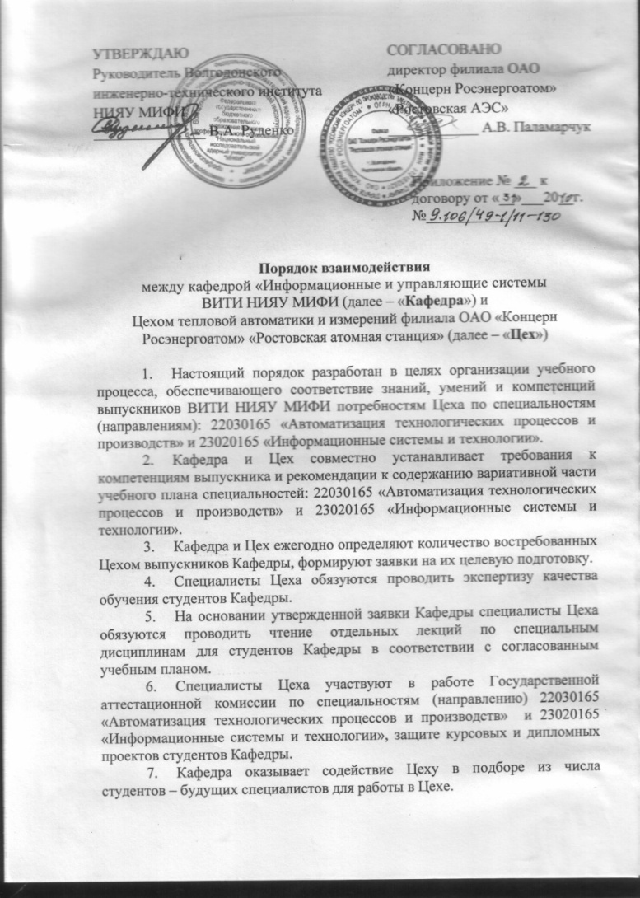
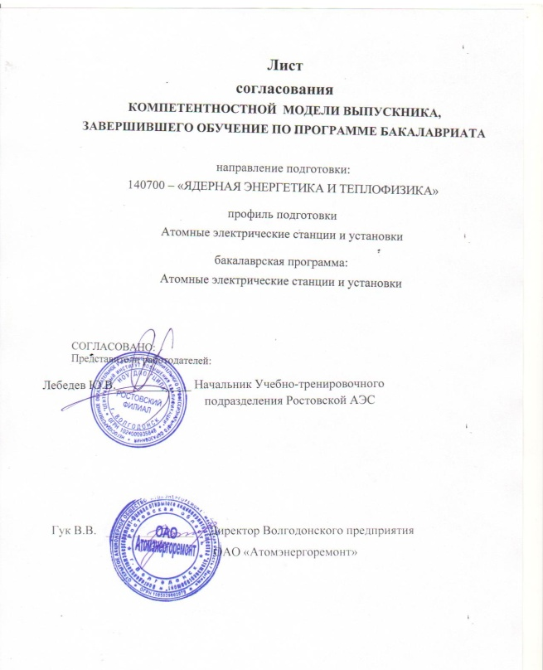
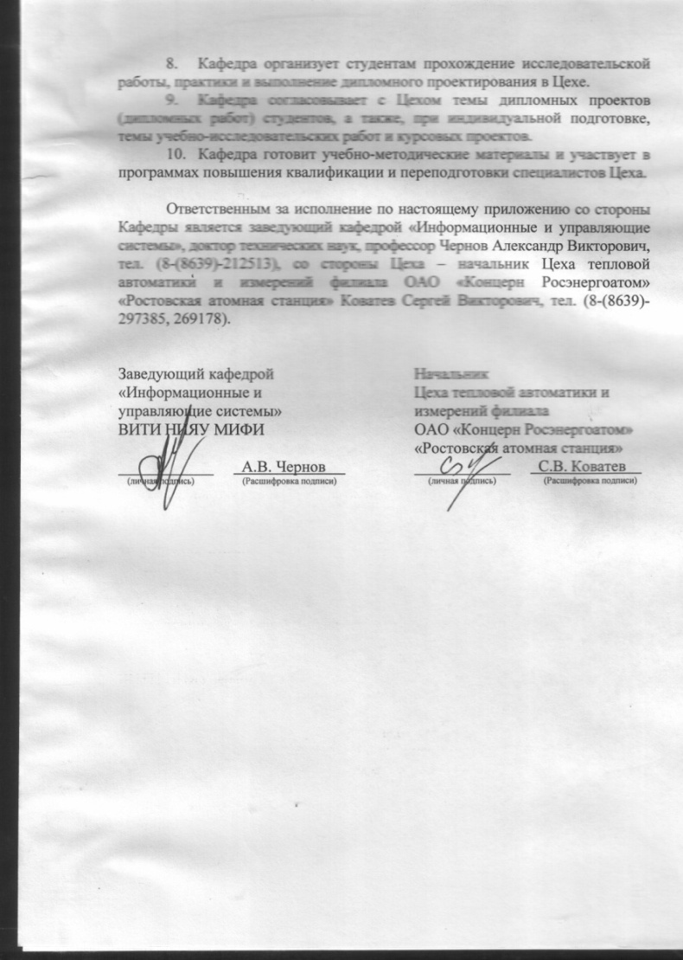
Совместная разработка и реализация содержания образовательных программ с учетом требований предприятий дивизионов ГК «Росатом»
1.В учебно-тренировочном подразделении РоАЭС создана и действует базовая кафедра Волгодонского инженерно-технического института.
2. Кафедра ВИТИ НИЯУ МИФИ «Машиностроение и прикладная механика» стала базовой по координации деятельности в подготовке специалистов для филиала ОАО «АЭМ-технологии» «Атоммаш» в г.Волгодонске.
3.Разработан порядок взаимодействия между ведущими кафедрами вуза и структурными подразделениями РоАЭС.
4.Совместно и с учетом требований работодателя разрабатываются и реализуются образовательные программы
5.Занятия студентов ВИТИ НИЯУ МИФИ проводятся в лабораториях УТП РоАЭС преподавателями базовой кафедры -специалистами РоАЭС

Slide 14
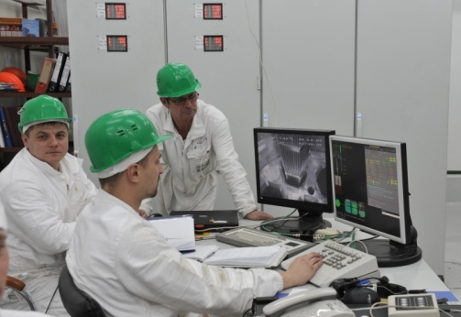
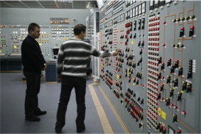
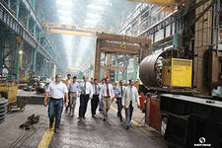
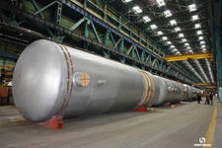
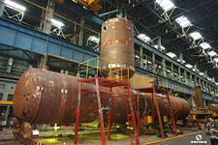
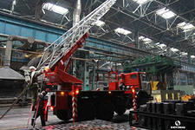
Совместная разработка и реализация содержания образовательных программ с учетом требований предприятий дивизионов ГК «Росатом»
6. Научно-педагогическую деятельность осуществляют 87 штатных преподавателей и 22 внешних совместителя из числа представителей работодателей атомной отрасли, в т.ч. докторов наук – 14, кандидатов наук - 60.
7. Используется современное научное и учебное оборудование; для практической подготовки студентов задействовано оборудование УТП РоАЭС и филиала ОАО «АЭМ-технологии» «Атоммаш».
8. Производственная практика проводится на ведущих предприятиях ГК «Росатом» (РоАЭС, ЛАЭС, САЭС, КАЭС, НВАЭС, филиал ОАО «АЭМ-технологии» «Атоммаш», ОАО «Петрозаводскмаш»)

Slide 15
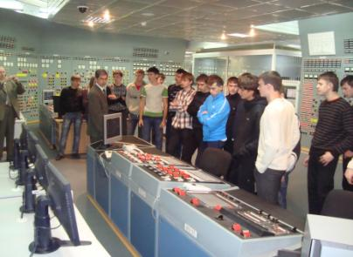
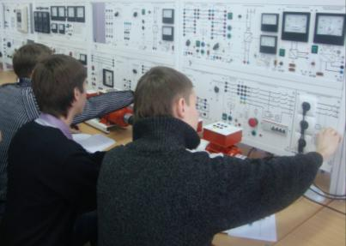
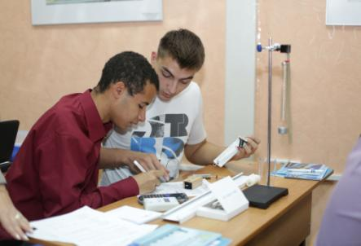
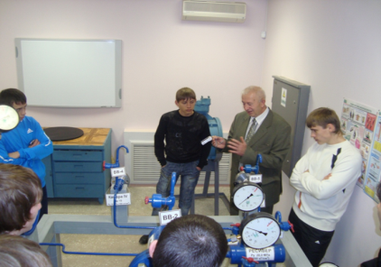
Совместная разработка и реализация содержания образовательных программ с учетом требований предприятий дивизионов ГК «Росатом»
9.Повышение квалификации и стажировка ППС и НПР ВИТИ по ведущим направлениям развития производства и технологий проходит на предприятиях ГК «Росатом».
10.Разработаны предложения проектировщикам по размещению дополнительных лабораторий и учебных классов в новом здании полномасштабных тренажеров блоков №3 и №4 Ростовской АЭС.
11. Разработана программа целевой подготовки кадров для ОАО «АЭМ-технологии».
12.Приведена в соответствие с требованиями руководящих документов АЭС структура и программа подготовки специалистов для атомной энергетики.
13.Разработана совместно с РоАЭС и апробирована инновационная модель опережающей подготовки кадров для атомной отрасли, позволяющая повысить качество и сократить период адаптации и трудоустройства выпускников на АЭС.

Slide 16
Организация учебного процесса подготовки специалистов для РоАЭС в 2014г. (2013-2014 учебный год)
Традиционная модель, 5 лет обучения: 5курс, квалификация - инженер
Теоретическое
Обучение с 01.09.2013
Оформление документов для трудоустройства на РоАЭС с 06.07.2014
Практика,
госэкзамен
Дипломное проектирование
Инновационная модель, 5 лет обучения,
квалификация - инженер
Трудоустройство на РоАЭС с 02.02.2014
Практика, спецдисциплины, госэкзамен, дипломный проект
Работа по программам подготовки персонала для АЭС
Подготовка и сдача экзаменов по должности и по основам безопасности

Slide 17
Организация учебного процесса подготовки специалистов для РоАЭС в 2015г. (2014-2015 учебный год)
Традиционная модель - 5,5 лет обучения: 6 курс, квалификация - инженер
Оформление документов для трудоустройства на РоАЭС с 02.03.2015
Практика,
госэкзамен
Дипломное проектирование
Инновационная модель - 5,5 лет обучения: 6 курс,
квалификация - инженер
Трудоустройство на РоАЭС с 06.06.2014
Подготовка и сдача экзаменов по должности и по основам безопасности
Практика, спецдисциплины, госэкзамен, дипломный проект
Работа по программам подготовки персонала для АЭС

Slide 18
Организация учебного процесса подготовки бакалавров для РоАЭС в 2015г. (2014-2015 учебный год)
Традиционная модель, 4 года обучения: 4 курс, квалификация - бакалавр
Теоретическое обучение с 01.09.2014
Практика
Дипломное проектирование
Оформление документов для трудоустройства на РоАЭС
Инновационная модель, 4 года обучения: 4курс,
квалификация бакалавр-инженер
Теоретическое обучение с 01.09.2014
Трудоустройство на РоАЭС с 01.02.2015
Работа по программам подготовки персонала для АЭС
Практика, спецдисциплины, госэкзамен, дипломный проект
Подготовка и сдача экзаменов по должности и по основам безопасности

Slide 19
Модель подготовки специалистов
Набор студентов в соответствии с потребностями АЭС
Подготовка по ключевым специальностям
Включение в учебный план программы подготовки на должность
Профориентация,
практико-ориентированное
обучение
Договора с АЭС о
прохождении практик
Формирование потребности
Привлечение молодых специалистов
Развитие профессиональных навыков со студенческой скамьи для более раннего допуска к самостоятельной работе
Тестирование
Проведение проверочных
мероприятий
Адаптация студентов
Наставничество
ВУЗ
АЭС
Отрасль
Студент
Мотивация на работу в
отрасли (дивизионе)
Высокая академическая успеваемость
Прохождение практики после 3,4, 5 курсов
Развитие требуемых профессиональных компетенций для получения допуска к самостоятельной работе
Тестирование, процедуры отбора
Привлечение молодых специалистов через бренд работодателя
Единая отраслевая методология сбора потребности, отбора и оценки молодых специалистов
Программы развития, включая кадровый резерв и наставничество
17

Slide 20
Разработка и апробация инновационного проекта подготовки кадров для АЭС
Цель проекта: сокращение периода трудоустройства и адаптации выпускников на предприятиях атомной энергетики за счет переноса контрольных мероприятий и подготовки на конкретную должность на учебный период в ВИТИ НИЯУ МИФИ.
Ожидаемые результаты:
Для предприятия
привлечение и закрепление выпускников, соответствующих требованиям отрасли по успеваемости, сокращение периода адаптации выпускника на рабочем месте
Для вуза
повышение успеваемости студентов за счет мотивации успешного трудоустройства на предприятия отрасли, формирование стратегической устойчивости на рынке образовательных услуг
Для выпускника
возможность приступить к выполнению должностных обязанностей на АЭС сразу после получения диплома (снижение периода трудоустройства от 4 до 6 месяцев)
18
Notes:
Основной целью разработки инновационной модели подготовки специалистов для атомной энергетики является приобретение необходимых практических и организационных навыков для работы в соответствующем подразделении предприятия, углублении полученных специальных знаний, формирование требуемых компетенций и сокращение периода трудоустройства и адаптации выпускников на конкретной должности.
Практическая реализация проекта направлена на достижение следующих результатов:
1. Для предприятия - привлечение и закрепление выпускников, соответствующих требованиям отрасли по успеваемости, сокращение периода адаптации выпускника на рабочем месте.
2. Для вуза - повышение успеваемости студентов за счет мотивации успешного трудоустройства на предприятия отрасли, формирование стратегической устойчивости на рынке образовательных услуг.
3. Для выпускника – возможность приступить к выполнению должностных обязанностей на АЭС сразу после получения диплома (снижение периода трудоустройства от 4 до 6 месяцев).

Slide 21
Потенциальные риски и их преодоление
ПОТЕНЦИАЛЬНЫЕ РИСКИ РЕАЛИЗАЦИИ МОДЕЛИ
необходимость перспективного определения потребностей структурных подразделений АЭС в кадрах
ПРЕОДОЛЕНИЕ
гибкое реагирование на возникающие изменения за счет тесных контактов вуза и АЭС: перераспределение выпускников в рамках предприятий отрасли; ускоренная переподготовка и повышение квалификации
Предлагаемая модель будет функционировать только при совместных усилиях со стороны ключевых заинтересованных сторон: АЭС, вуза, студентов.
Успешность модели зависит от факторов:
Профориентация студентов на 3,4 курсах
Прохождение практики после 3,4 курсов, а также на 5 курсе
Прохождение тестирования ЛПФО до получения диплома
Получение формы допуска к государственной тайне после успешного прохождения практики, тестов ЛПФО, перед получением диплома
19

Slide 22
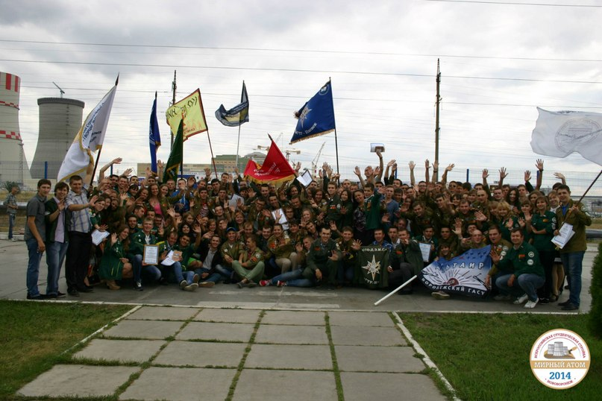
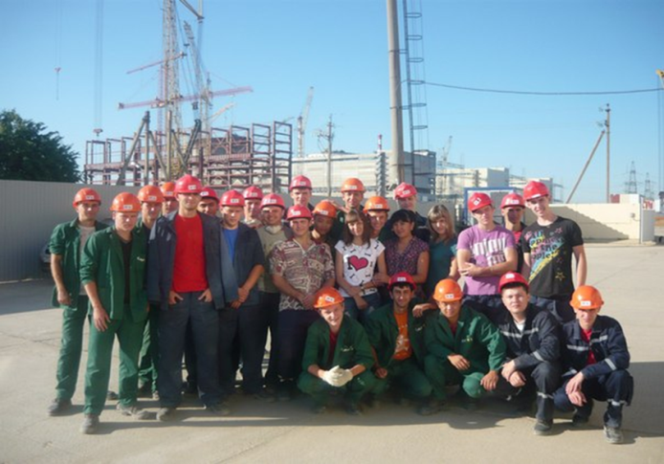
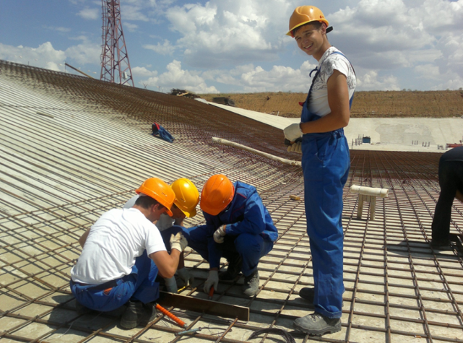
Организация системы непрерывных практик на предприятии, трудоустройство на старших курсах
1.Привлечение студентов к профессиональной деятельности, раннее трудоустройство на этапе обучения;
2. Участие в проекте ГК «Росатом» - Турнир молодых профессионалов «ТЕМП» (команда ВИТИ НИЯУ МИФИ в 2014г. вышла в полуфинал с проектом «Автоматизация процесса приварки нерадиальных патрубков к корпусу парогенераторов для АЭС»);
3. Участие студентов специальности 140709 «Атомные электрические станции и установки» в планово-предупредительных ремонтах на энергоблоках на первом и втором энергоблоках в период производственной практики;
4. Работа студентов в стройотряде в летние семестры на строительстве 3-го и 4-го блоков РоАЭС; участие во Всероссийской студенческой стройке «Мирный Атом» - Нововоронеж 2014г. (отряд «Атом-235» ).

Slide 23
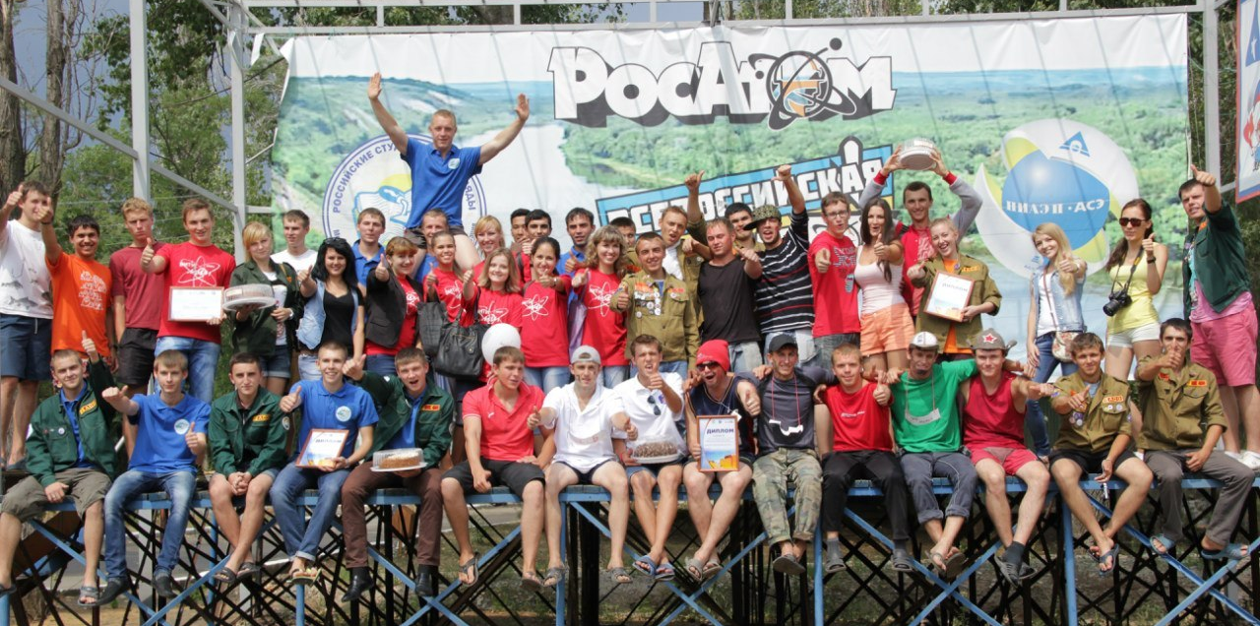
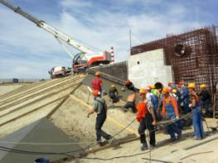
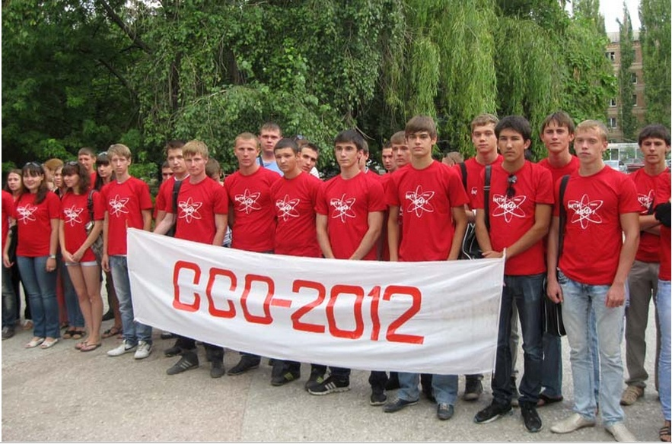
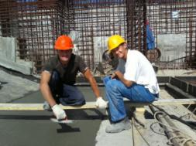
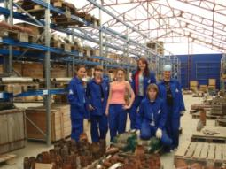
Студенческий строительный отряд
ССО-2013
»
9

Slide 24
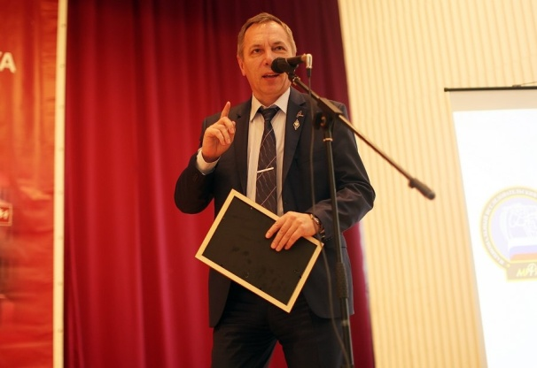
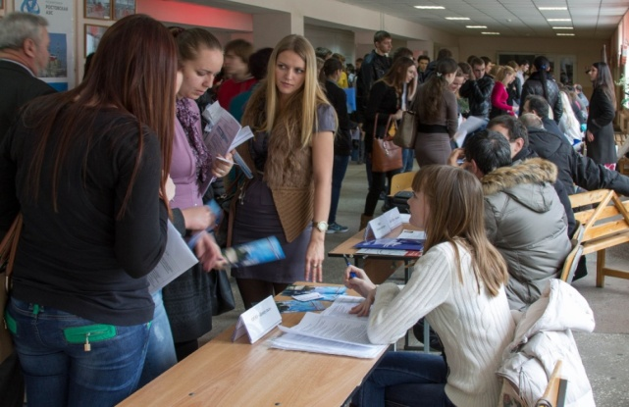
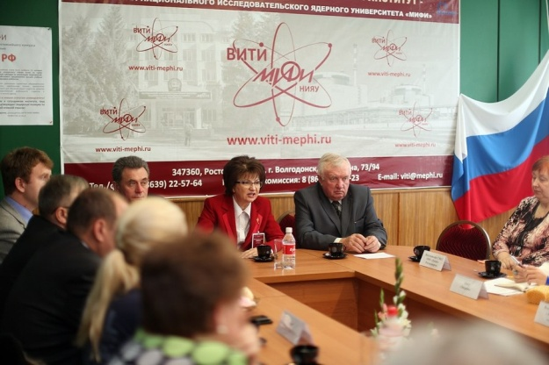
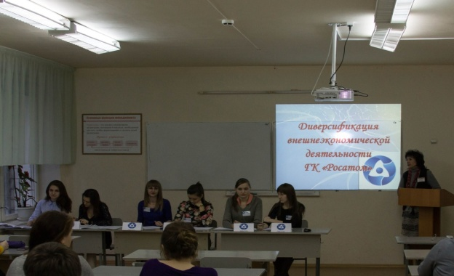
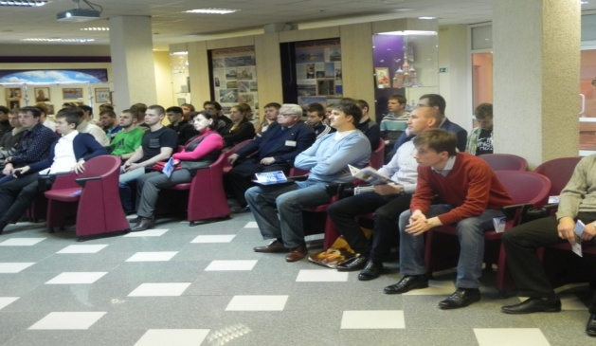
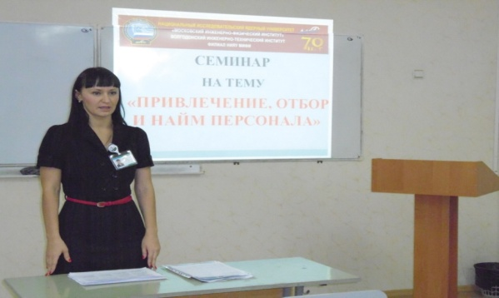
Дни карьеры ГК «Росатом» 22-23 ноября 2013 года
Число предприятий участников – Дней карьеры ГК «Росатом» - 27. Из них предприятий ГК «Росатом» – 5
Число студентов, обучающихся в ВИТИ НИЯУ МИФИ – 4231, приняли участие в днях карьеры – 1500 человек.
Выступает Сальников А. А.-директор РоАЭС
Ярмарка вакансий
Итоговое совещание с работодателями
Деловая игра
Встреча с молодыми атомщиками
Семинар «Отбор и найм персонала»

Slide 25
ТРУДОУСТРОЙСТВО
Динамика трудоустройства выпускников ВИТИ НИЯУ МИФИ на предприятия ГК «Росатом»
ОБРАЗОВАТЕЛЬНЫЕ ПРОГРАММЫ | 2011 г. | 2012 г. | 2013 г. | 2014г.
Выпускники высшего образования (институт) | 28 (18,5%) | 41 (27,0%) | 54 (30,0%) | 74 (38,1%)
Выпускники среднего профессионального образования (техникум) | 8 (4,8%) | 10 (4,5%) | 8 (2,9%) | 26 (9,0%)

Slide 26
ТРУДОУСТРОЙСТВО
Трудоустройство выпускников 2014г. очной формы обучения на предприятия ГК «Росатом»
(с учетом подрядных организаций)
 | РоАЭС | Атоммаш | РАТЭ | АЭР | НИАЭП | Сезам | СМУ-1 | Итого
Высшее образование (институт) | 38* | 19 | 4 | 2 | 2 | 4 | 5 | 74
Среднее профессиональное образование (техникум) | 12 | 4 |  |  | 10 |  |  | 26
Итого: | 50 | 23 | 4 | 2 | 12 | 4 | 5 | 100
* из них 23 чел., обучавшихся в рамках инновационной модели подготовки специалистов для атомной отрасли;

Slide 27
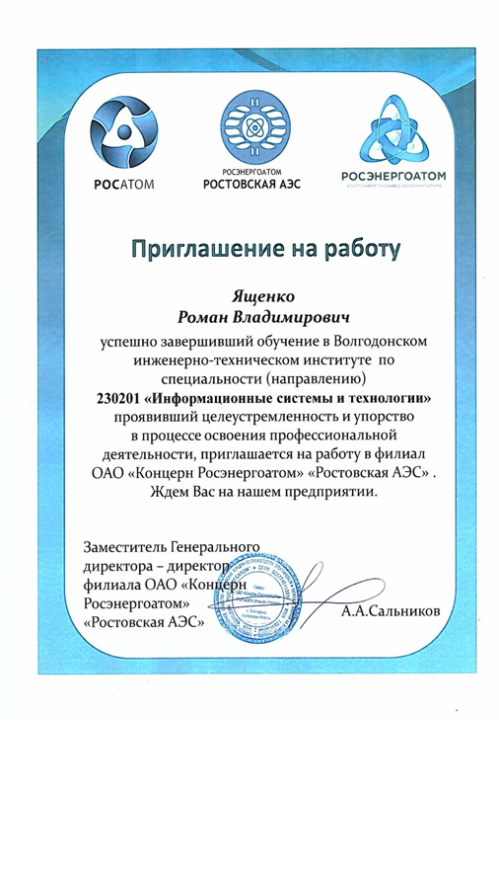
ТРУДОУСТРОЙСТВО
В 2014 г. из 194 выпускников вуза очной формы обучения 42 чел. вместе с диплом получили приглашение на работу на предприятия ГК «Росатом».

Slide 28
Повышение квалификации персонала предприятий атомной отрасли
Результаты работы ВИТИ с предприятиями атомной отрасли
Название параметра | 2012 г. |  |  | 2013 г. |  |  | 2014 г. (план) |  |  | 2015 г. (план)
 | РоАЭС | Атом-маш | СРО «Союзатомстрой» | РоАЭС | Атом-маш | СРО «Союзатомстрой» | РоАЭС | Атом-маш | СРО «Союзатомстрой» | РоАЭС | Атом-маш | СРО «Союзатомстрой»
Количество обученных специалистов предприятия по ДПО, чел. | 66 | 16 | 168 | 232 | 21 | 175 | 250 |  | 175 | 250 |  | 175
Объем финанси-рования по резу-льтатам выпол-ненных догово-ров, тыс. руб. | 1 296 | 144 | 2 016 | 2 096 | 252 | 2 100 | 2 800 |  | 2 100 | 2 800 |  | 2 100
2012 г. – общий объем
5,65 млн. руб.
2013 г. - общий объем
7,8 млн. руб.
2014 г. - общий объем
8,7 млн. руб. (план)

Slide 29
Повышение квалификации персонала предприятий атомной отрасли
ФПК ВИТИ НИЯУ МИФИ реализует более 100 программ ДПО в соответствии с потребностями атомной отрасли
Основные востребованные программы дополнительного профессионального образования:
- Нормы и правила по безопасности в атомной энергетике;
- Физика и безопасность ядерных энергоблоков;
- Культура безопасности при эксплуатации АЭС;
- Охрана труда в атомной отрасли;
- Пожарная безопасность (Пожарно-технический минимум) для работников АЭС;
- Обеспечение экологической безопасности при работах в области обращения с опасными отходами;
- Обращение с радиоактивными отходами (РАО);
- Технические средства автоматизации АЭС;
- Диагностика электроприводной арматуры оборудования АЭС
ВИТИ НИЯУ МИФИ - победитель конкурса программ повышения квалификации, проводимого Минобрнауки России в рамках Президентской программы повышения квалификации инженерных кадров на 2012 – 2014 гг.:
2012г. И 2014г. – Физика и безопасность ядерных энергоблоков
2013г. – Культура безопасности эксплуатации АЭС

Slide 30
Научная деятельность ВИТИ НИЯУ МИФИ
Направления научной деятельности ВИТИ НИЯУ МИФИ по сопровождению работы АЭС
Доходы от научно-исследовательской
деятельности
Направления деятельности НИИ АЭМ по сопровождению работы АЭС
НИИ АЭМ по сопровождению работы АЭС
Млн. руб.
Диагностика оборудования АЭС
Разработка ремонтной технологической и конструкторской документации
Поставка диагностических комплексов для АЭС и заводов-изготовителей
Разработка методического обеспечения диагностирования (оценки технического состояния) оборудования АЭС
Разработка и поставка программного обеспечения (программ расчета и анализа диагностических параметров, информационных баз данных)
Обследование оборудования АЭС и оценка его остаточного ресурса
Неразрушающий контроль оборудования АЭС
Разработка компьютерного тренажера для обучения навыкам сварки при изготовлении и монтаже конструкций энергетического машиностроения
Балаковская АЭС
1 903,2 тыс. руб.
Ростовская АЭС
13 857,1 тыс. руб.
Смоленская АЭС
12 237,3 тыс. руб.
Всего 43720,2
тыс. руб.
Калининская АЭС
668,3 тыс. руб.
Нововоронежская АЭС
5 882,3 тыс. руб.
ЛенинградскаяАЭС
1 000 тыс. руб.
Концерн «Росатом»
8 172 тыс. руб.

Slide 31
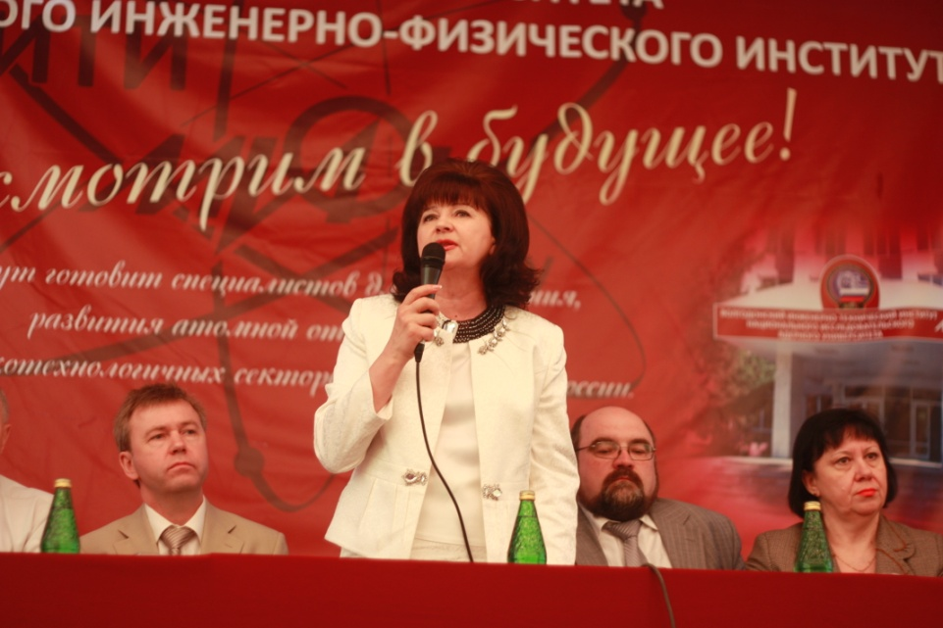
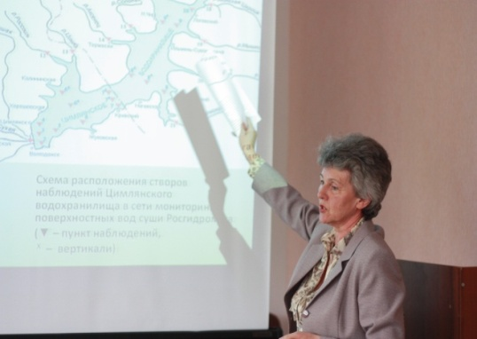
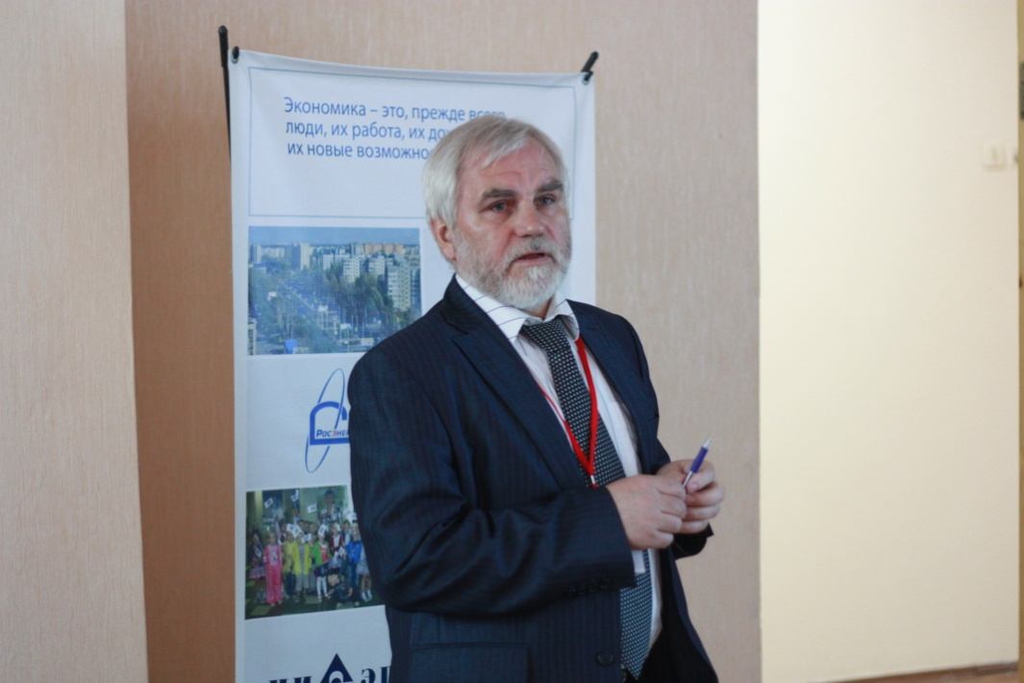
Проведение ежегодной отраслевой научно-практической конференции «Глобальная ядерная безопасность»
IX Международная научно-практическая конференция «БЕЗОПАСНОСТЬ ЯДЕРНОЙ ЭНЕРГЕТИКИ» 23-24 мая 2013 г.
В работе конференции приняли участие представители:
Ростовской АЭС, Смоленской АЭС, Нововоронежской АЭС,
ИБРАЭ РАН,
Южного отдела института водных проблем РАН,
ЗАО «АЭМ-технологии» (г. Санкт-Петербург),
НИЯУ МИФИ,
Санкт-Петербургский государственного политехнического университета,
Севастопольского национального университета ядерной энергии и промышленности,
РГУ нефти и газа им. Губкина,
ООО «Исследовательский центр подготовки и аттестации рабочих кадров «Профессионал» (г. Москва),
Московского энергетического института, управления Роспотребнадзора,
Научно-исследовательского института «Контрольприбор» (г. Пенза),
ФГБУ «Гидрохимический институт» Росгидромета,
Южный федеральный университета,
Специалисты предприятий и администрации г. Волгодонска.
28-30 мая 2014
X Международная научно-практическая конференция
«БЕЗОПАСНОСТЬ ЯДЕРНОЙ ЭНЕРГЕТИКИ»,
Посвященной 60-летию атомной энергетики.
В программе конференции:
секции:
проектирование и строительство энергоблоков АЭС;
изготовление и ремонт оборудования АЭС;
эксплуатация энергоблоков АЭС;
экологическая безопасность эксплуатации АЭС;
культура безопасности на объектах ядерной энергетики;
круглый стол «Инновационные формы взаимодействия высшей школы и предприятий атомной энергетики по обеспечению эффективности и безопасности АЭС»;
28-30 мая 2014 X Международная научно-практическая конференция «БЕЗОПАСНОСТЬ ЯДЕРНОЙ ЭНЕРГЕТИКИ»
посвящается 60-летию атомной энергетики.

Slide 32
Издание журнала «Глобальная ядерная безопасность» по результатам научных исследований
Журнал «Глобальная ядерная безопасность» входит в информационную базу РИНЦ. Выходит с декабря 2011 г.
Статьи представляют все аспекты глобальной инфраструктуры ядерной безопасности, узловые вопросы подготовки кадров ядерных энергетических, оружейных и научно-технических комплексов, а также комплексов по обеспечению радиационной безопасности.
Журнал рассчитан на ученых и инженеров-исследователей, профессионалов в области ядерной физики и инженерии, а также студентов старших курсов и аспирантов, специализирующиеся в области ядерной физики, энергетики и экологии.

Slide 33
СПАСИБО ЗА ВНИМАНИЕ!

